Slide 1

Основы расчета и проектирования электроснабжения промышленных предприятий
Лекционное занятие №1
Проектирование внутризаводской
распределительной сети
Разработал ст. препод. ОЭЭ ИШЭ НИ ТПУ А.И. Муравлев
2019

Slide 2

Содержание занятия
Особенности электроснабжения производственных зданий;
Определение полной электрической нагрузки завода;
Картограмма для определения центра электрических нагрузок;
Выбор числа и мощности трансформаторов цеховых ТП;
Учет компенсации реактивной мощности при выборе трансформаторов;
Схема внешнего электроснабжения.
2

Slide 3
Особенности электроснабжения производственных зданий

Slide 4
Особенности электроснабжения производственных зданий
Перед началом проектирования следует:
Изучить климатические условия местности: среднегодовая, минимальная и максимальная температура, сейсмичность в районе, число часов гроз в году, район по ветру, район по гололеду;
Изучить технологический процесс производства: выделить цеха основного производства и вспомогательные, определить категорию надежности цехов и завода, получить график электрических нагрузок, изучить требования энергоснабжающей организации и влияние нагрузок на внешнюю систему электроснабжения, требования к автоматизации технологических процессов на производстве;
Изучить характеристики источника питания;
Отраслевые нормативно-технические документы.
4

Slide 5
Определение полной
электрической нагрузки завода

Slide 6
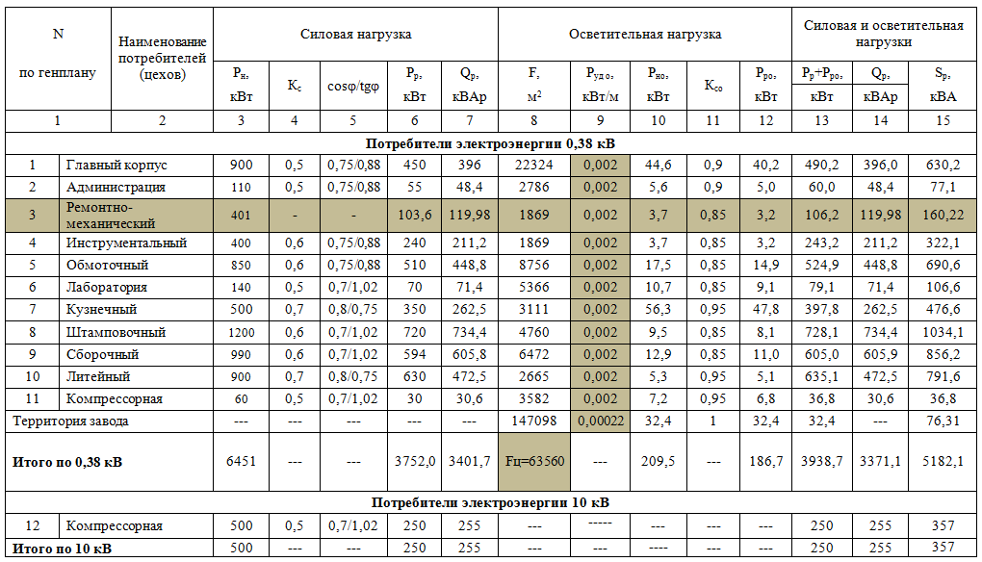
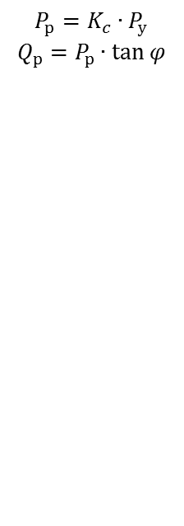
Определение полной электрической нагрузки завода
$$P_{р}=K_{c}∙P_{у}$$
$$Q_{р}=P_{р}∙\tan{φ}$$
6

Slide 7
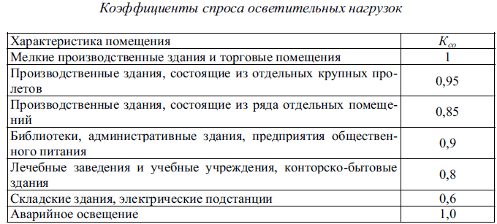
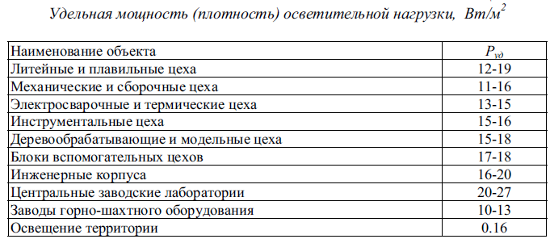
Определение полной электрической нагрузки завода
7

Slide 8

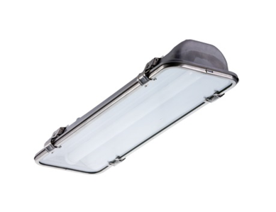
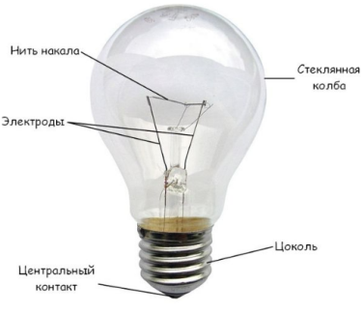
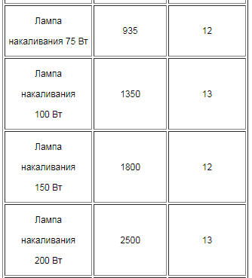
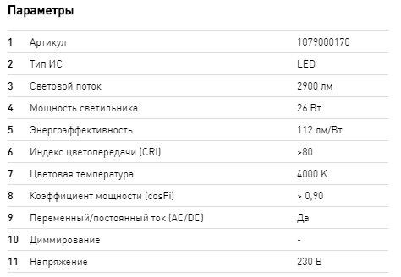

Определение полной электрической нагрузки завода
$$P_{р}=K_{c}∙P_{у}$$
$$Q_{р}=P_{р}∙\tan{φ}$$
Программа для расчета освещенности: DIALux
Нормативный документ: СП 52.13330.2016 Естественное и искусственноеосвещение. Актуализированная редакция СНиП 23-05-95*
8

Slide 9
Картограмма для определения центра электрических нагрузок

Slide 10
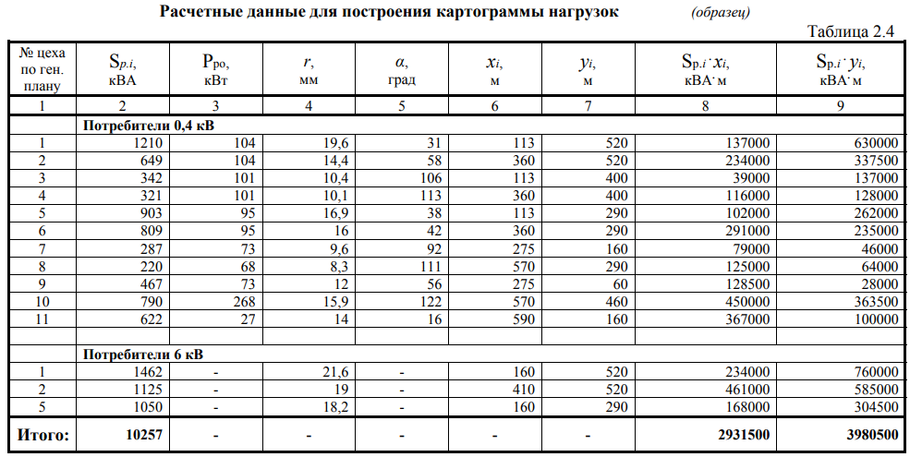
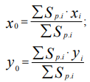


Картограмма для определения центра электрических нагрузок
10

Slide 11
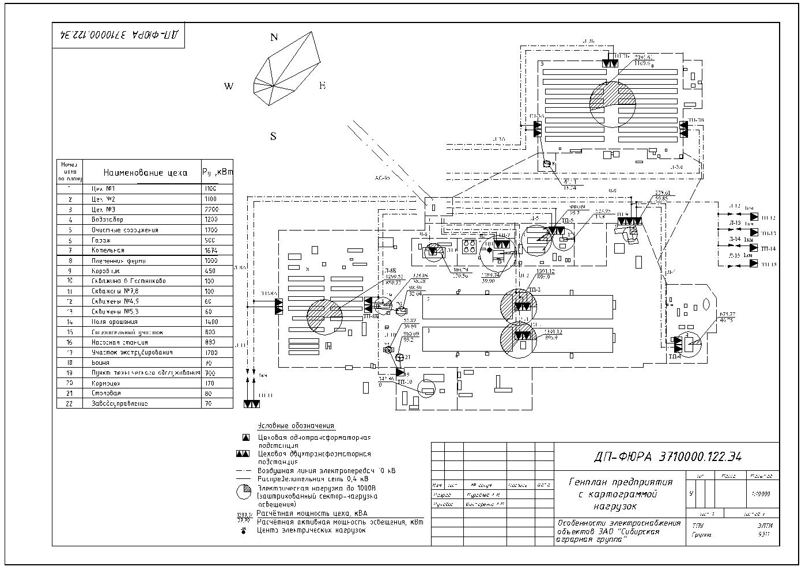
Картограмма для определения центра электрических нагрузок
11

Slide 12
Выбор числа и мощности
трансформаторов цеховых ТП

Slide 13
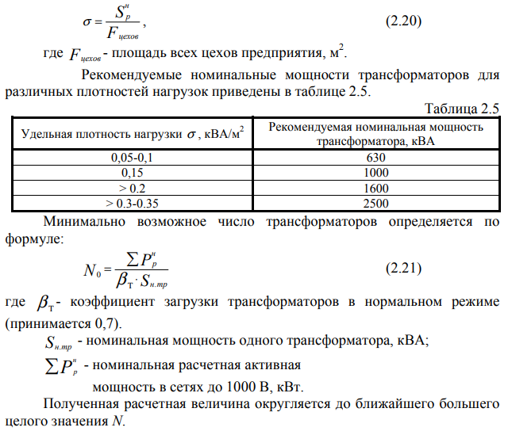
Выбор числа и мощности трансформаторов цеховых ТП
13

Slide 14
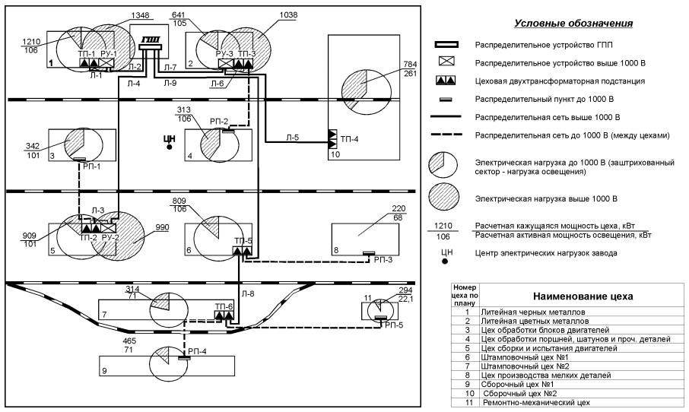
Выбор числа и мощности трансформаторов цеховых ТП
14

Slide 15
Учет компенсации реактивной мощности при выборе трансформаторов

Slide 16
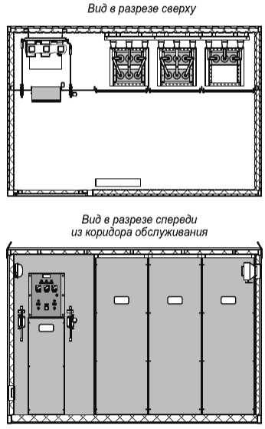
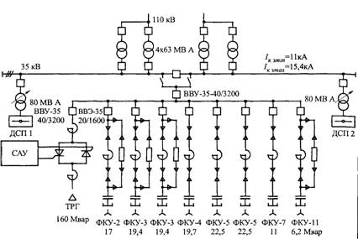
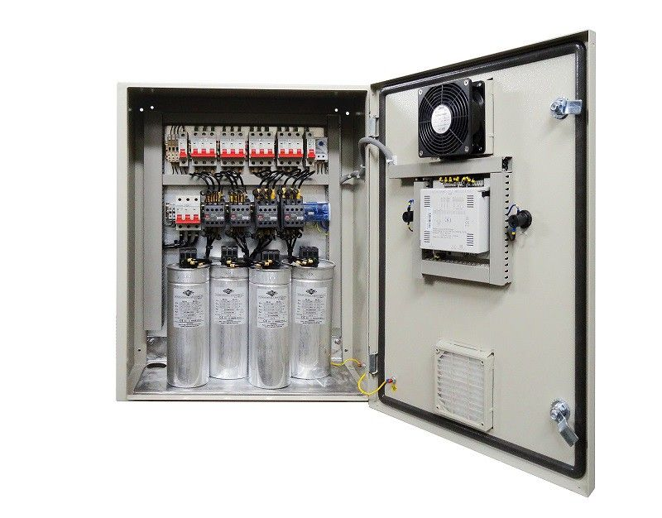
Учет компенсации реактивной мощности при выборе трансформаторов
Источники реактивной мощности на предприятии:
конденсаторная батарея;
синхронный двигатель участвующий в технологическом процессе;
собственный синхронный генератор;
синхронный компенсатор;
статический тирристорный компенсатор;
провода и кабели.
4

Slide 17

Учет компенсации реактивной мощности при выборе трансформаторов
Выбор мощности компенсирующего устройства:
$$Q_{ку}=P_{расч}∙\left(\tan{φ_{факт}}−\tan{φ_{треб}}\right)$$
$Q_{ку}$ - мощность компенсирующих устройств, кВар;
$P_{расч}$ - расчетная активная мощность, кВт;
$\tan{φ_{факт}}$ - коэффициент мощности фактический;
$\tan{φ_{треб}}$ - коэффициент мощности требуемый.
4

Slide 18
Учет компенсации реактивной мощности при выборе трансформаторов
Мероприятия по снижению реактивных нагрузок:
Упорядочение технологического процесса;
Ограничения холостого хода;
Замена малозагруженного оборудования (менее 40 %);
Замена асинхронных двигателей на синхронные.
4

Slide 19
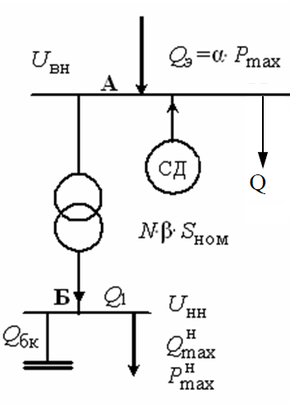
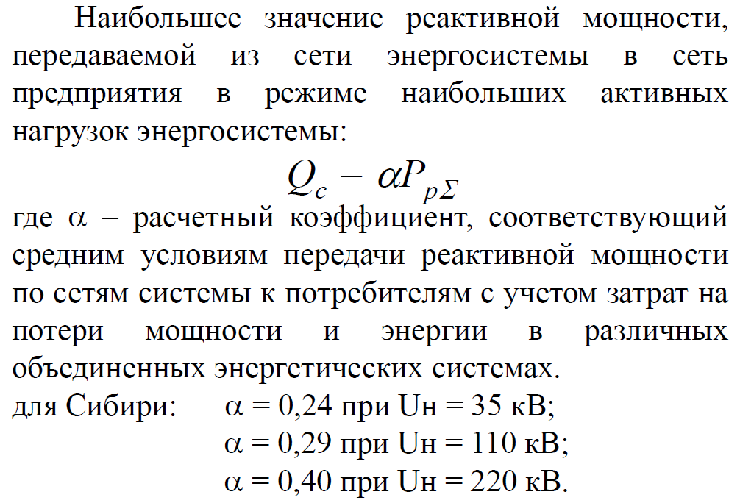
Учет компенсации реактивной мощности при выборе трансформаторов
Потребление реактивной мощности предприятием:
4

Slide 20
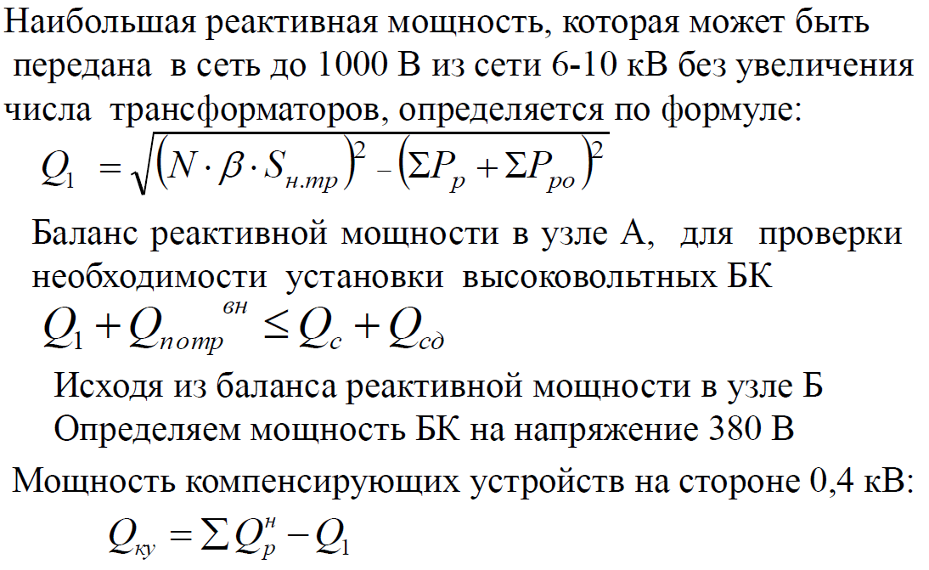
Учет компенсации реактивной мощности при выборе трансформаторов
Проверка на возможность обеспечения реактивной мощностью низковольтной нагрузки:
4

Slide 21
Схема внешнего электроснабжения

Slide 22
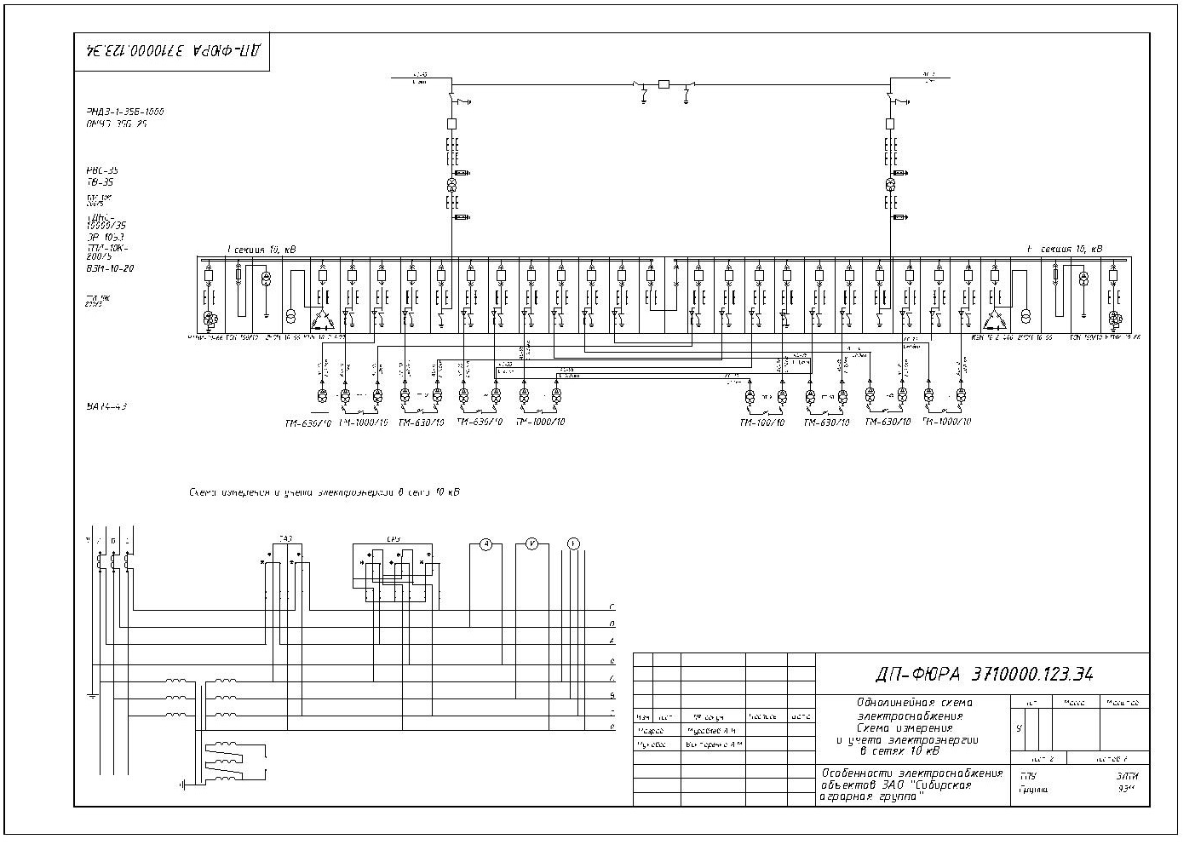
Схема внешнего электроснабжения
16

Slide 23
СПАСИБО
ЗА ВНИМАНИЕ!
17

